Slide 1
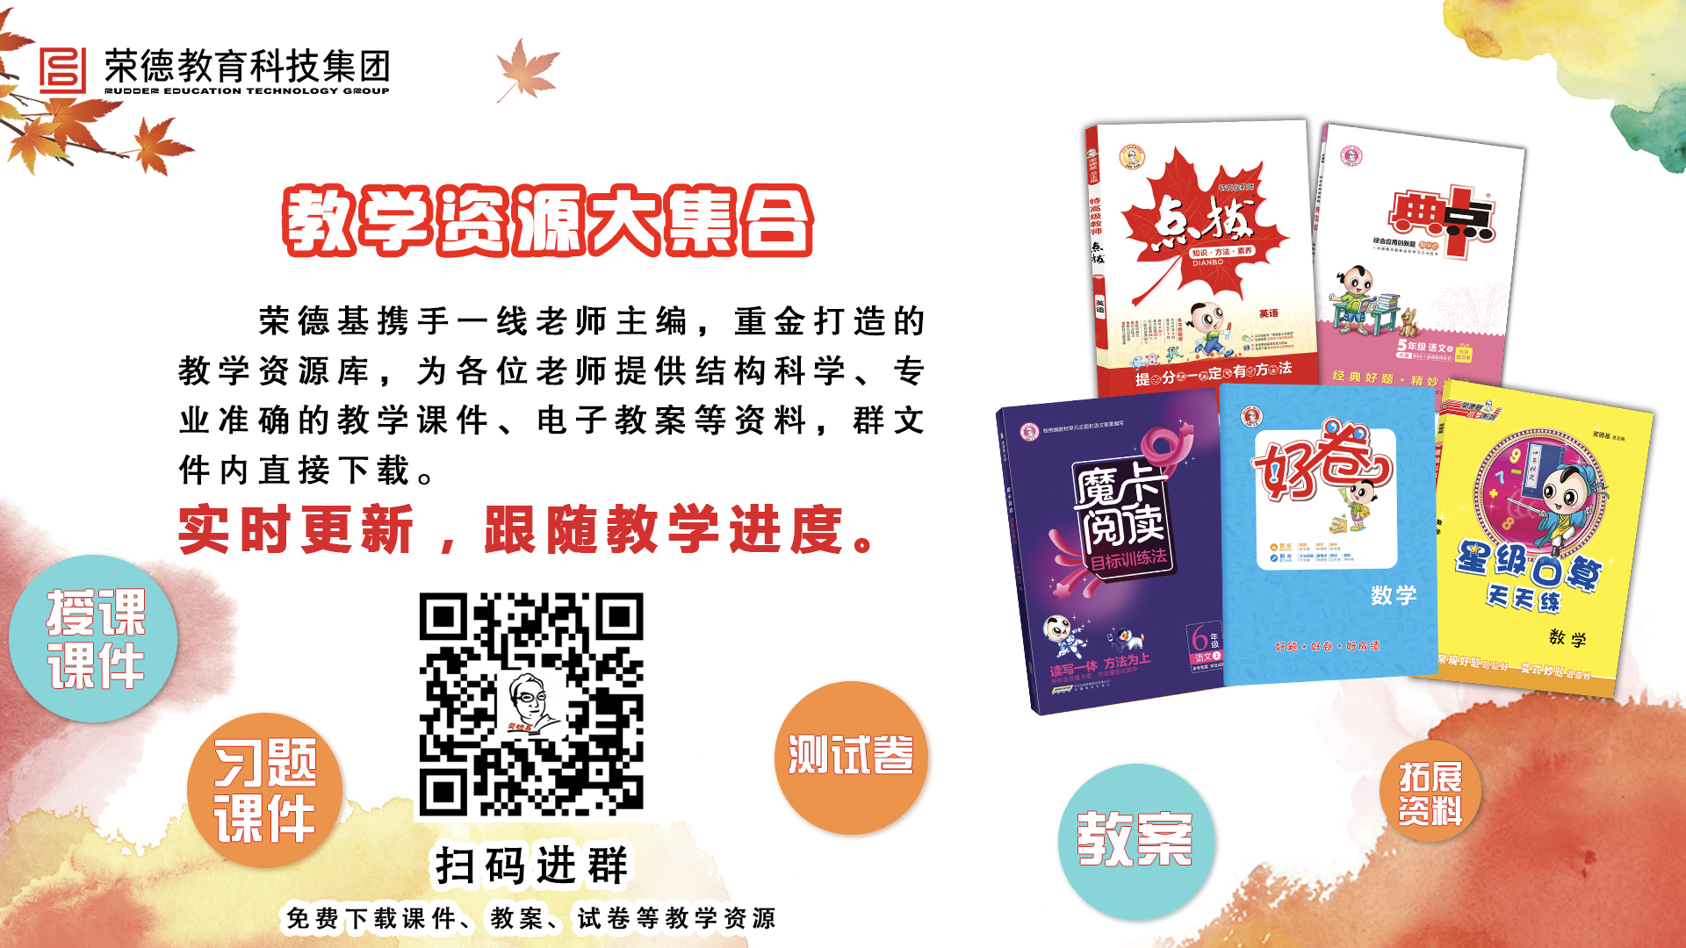

Slide 2
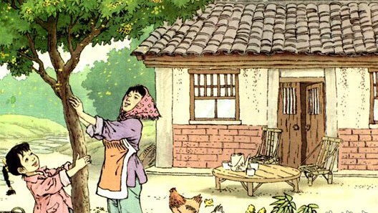


人教版 语文 五年级 上册
3 桂花雨
课前预习

Slide 3
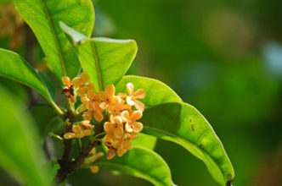
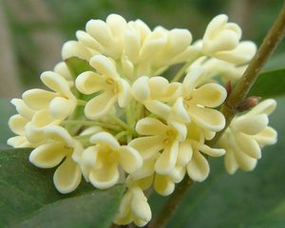
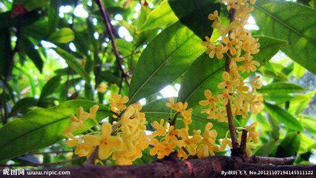
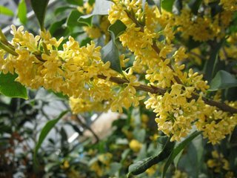
桂
花

Slide 4

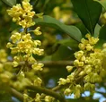

助读资料我先看
桂花：
也称木樨，木樨科。秋季开花，花开多为黄色或黄白色，极香，可谓“独占三秋压众芳”。桂花品种较多，常见的有金桂、银桂、四季桂等，是中国传统十大名花之一，是城市绿化、美化的重要树种。桂花也有重要的药用和食用价值。

Slide 5
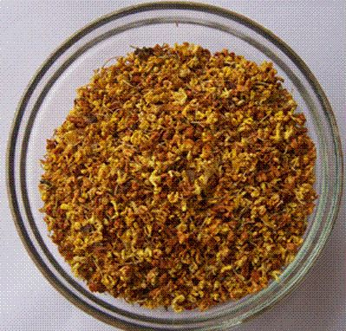
桂花茶
桂花是中国传统十大名花之一，集绿化、美化、
香化于一体的观赏与实用兼备的优良园林树种。桂花清可绝尘，浓能远溢，堪称一绝。尤其是仲秋时节，丛桂怒放，夜静轮圆之际，把酒赏桂，陈香扑鼻，令人神清气爽。在中国古代的咏花诗词中，咏桂之作的数量也颇为可观。桂花自古就深受中国人的喜爱，被视为传统名花。
以桂花做原料制作的桂花茶是中国特产茶，它香气柔和，味道可口，为大众所喜爱。桂花在园林建设中有着广泛的运用。

Slide 6
分布范围
园林桂花原产于中国西南喜马拉雅山东段，印度、尼泊尔、柬埔寨也有分布。中国西南部、四川、陕南、云南、广西、广东、湖南、湖北、江西、安徽、河南等地，均有野生桂花生长，现广泛栽种于淮河流域及以南地区，其适生区北可抵黄河下游，南可至两广、海南等地。

Slide 7
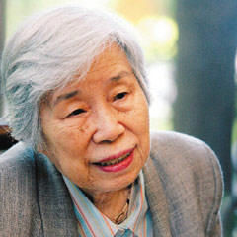
走近作者
琦君：当代台湾女作家，原名潘希真，浙江温州人。出版散文集、小说集及儿童文学作品30余种。
主要作品:《红纱灯》《桂花雨》等。

Slide 8
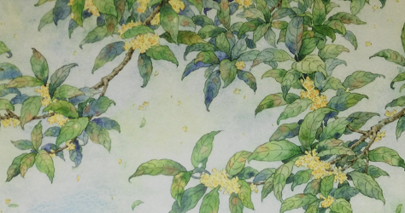
现在正值金秋十月，桂子飘香。今天，让我们一起走进琦君的故乡，一起去感受一场奇妙的“桂花雨”。

Slide 9

第一步：读课文
朗读视频
1.自由朗读课文，圈出生字词，不会读的字查字典解决，难读的地方多读几遍，没把握的地方做批注。
2.听范读，注意自己标注的地方，看自己哪些地方读得不准确。
3.再读一遍，把课文读通读顺，然后读给同桌听。

Slide 10
第二步：学字词
1.读字词
luó
háng
箩
杭
筐 州

Slide 11
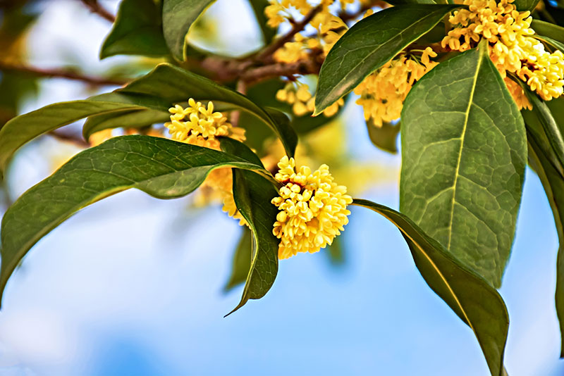
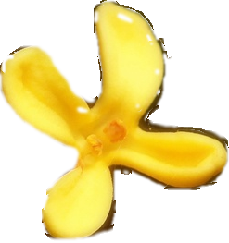
摇桂花
箩
杭

Slide 12
2.选读音
在带点字的正确读音下画“√”。
1. 他盛(shèng chéng)了一碗饭，坐到盛(shèng chéng)开的桂花树下吃起来。
2.担(dān dàn)任村主任后，他勇挑重担(dān dàn)，为村里办了许多实事。
•
√
•
√
•
√
•
√

Slide 13

3.解词语
试着把词语和意思连起来！
【糕饼】
【尤其】
【缠着】
【香飘十里】
缠绕、纠缠。
泛指饼状的糕制食品。
形容香气浓郁，传得很远，很香。
表示更进一步。

Slide 14
第三步：知内容
再读课文，选一选，填一填。
1.本文以（ ）为主线。（选序号）
A.雨 B.桂花 C.桂花雨
B
摇桂花
2.本文记叙了“我”儿时在家乡_________的无穷乐趣，通
过这些事，表达了作者_____________________________。
对家乡、童年生活的无比怀念

Slide 15
第四步：查资料
查资料，填一填
桂花是中国传统 名花之一，以桂花为原料制作的 是 特产茶，香气柔和，为大众所喜爱。
十大
桂花茶
中国

Slide 16
第五步：提问题
通过预习，你还有哪些不明白的地方？可以在书上做上记号，上课时要想办法解决。

Slide 18


